Slide 1

VOCÊ MINERA, A GENTE MONITORA

Slide 2


Súmario
01
Sobre a Empresa
02
Inovação
03
Ferramentas de Negócio
04
Demonstração
05
Considerações finais

Slide 3
Sobre a Empresa

Slide 4

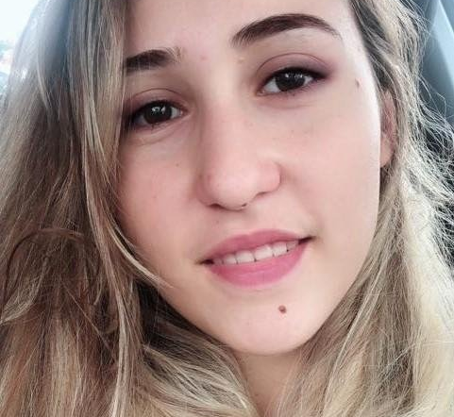

Membros mine
MineHash
Equipe de desenvolvimento

Slide 5
Blockchain e mineração de criptomoedas
Gartner
Surgimento
Aumento da aderência entre 5 a 10 anos
Haber e Stornetta
Ethereum Hyperledger
1991
2008
2014
2019
2019
Bitcoin
Tokens x Proctocolos de cadeia
Satoshi Nakamoto:
1ª Criptomoeda

Slide 6
Objetivo
CPU
GPU
Monitoração
RAM
Com a nossa aplicação, realizamos coletas de dados, temperatura, percentual de uso e de processamento
Disco Rígido

Slide 7
Gestão de alertas
SMS - Twilio
Telegram
DashBoard
Notificações

Slide 8
Inovação

Slide 9


Inovação
Twilio
01
Plataforma de comunicação em nuvem
JSensors
02
Dependência do Java

Slide 10
Ferramentas de Negócio

Slide 11
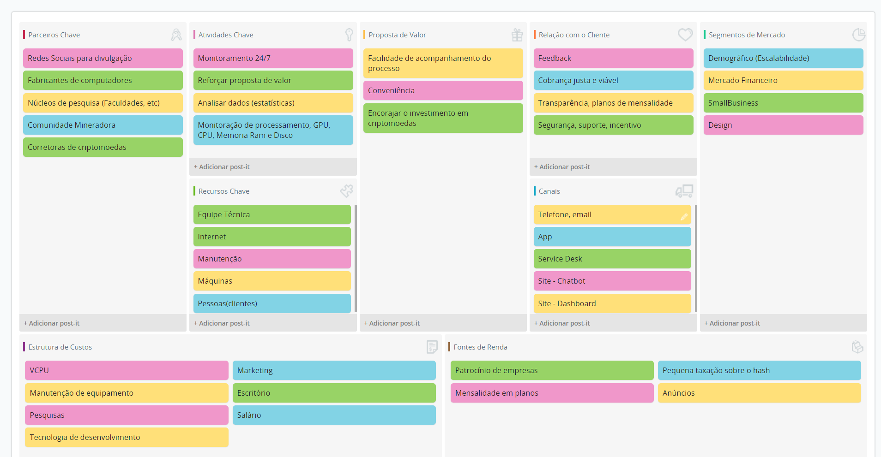
Canvas

Slide 12
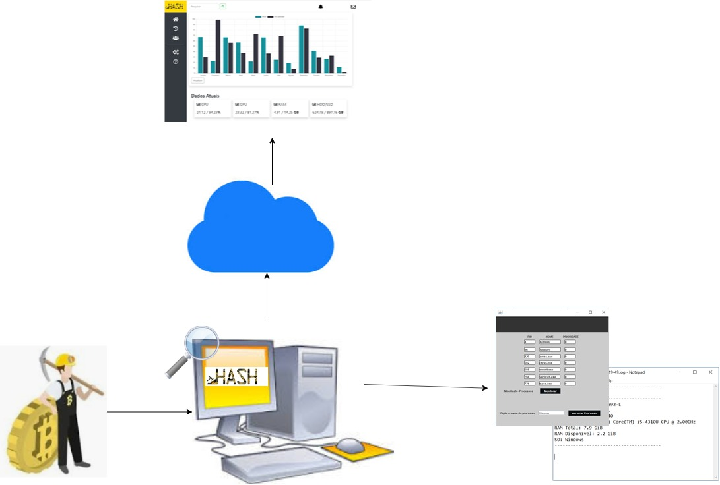
Desenho de Solução

Slide 13
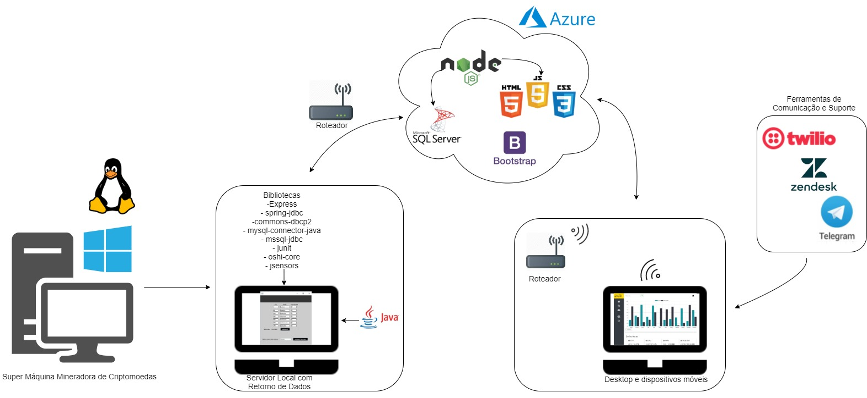
LLD – Low Level Design

Slide 14
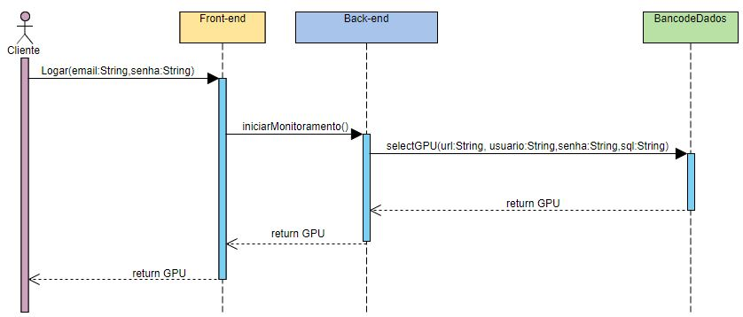
Diagrama de Sequência

Slide 15
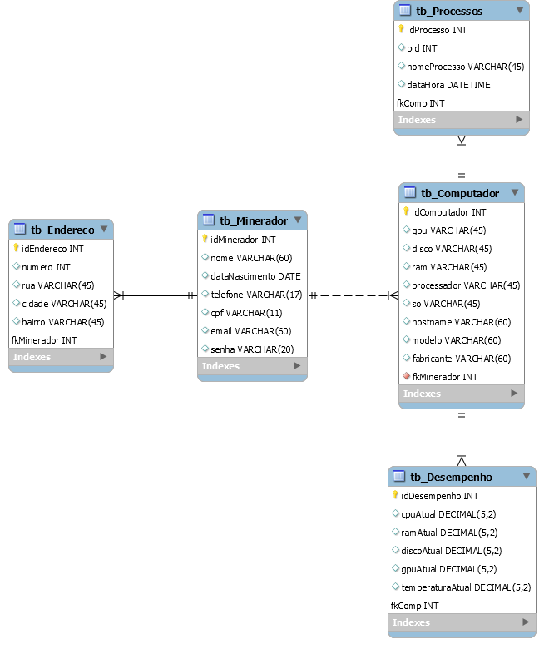

BD Modelo Lógico

Slide 16
Diagrama de Classes
Simple Portfolio Presentation
Get a modern PowerPoint Presentation that is beautifully designed. Easy to change colors, photos and Text.
You can simply impress your audience and add a unique zing and appeal to your Presentations. Easy to change colors, photos and Text.

Slide 17
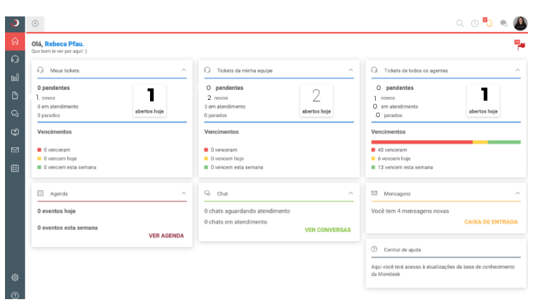
Mockup

Slide 18
Demonstração

Slide 19

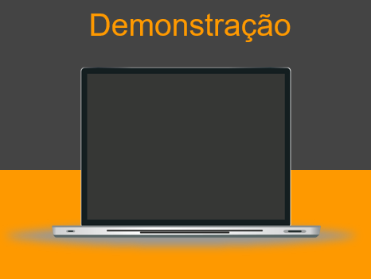
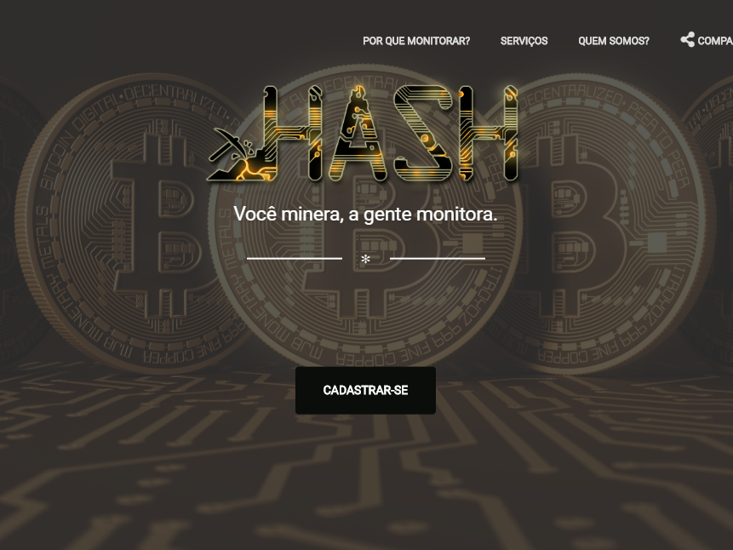




Slide 20
Script de instalação

Slide 21
Script de instalação
GALLERY C
Get a modern PowerPoint Presentation that is beautifully designed. hope and I believe that this Template will your Time, Money and Reputation.

Slide 22
Considerações finais

Slide 23
Agradecimentos
Resiliência
Trabalho em equipe
Proatividade
Criatividade

Slide 24

Conclusão
Concluímos que a partir desse projeto, desenvolvemos diversas áreas, como, o conhecimento técnico, a respeito do Java.
Passamos por diversos obstáculos, que nos ajudaram a amadurecer e nos desenvolver de forma criativa e resiliente, nos tornando melhores profissionais.

Slide 25
Obrigado!

